Slide 1

MÓDULO 8 · ELETROSTÁTICA · AULA 118
Linhas de Força do Campo Elétrico
Desenhando o invisível
Linhas de Força do Campo Elétrico

Slide 2
Para começar
Como desenhar um campo elétrico, se ele existe em todo ponto do espaço ao mesmo tempo?
POSSOR · Eletrostática · Aula 118
2

Slide 3
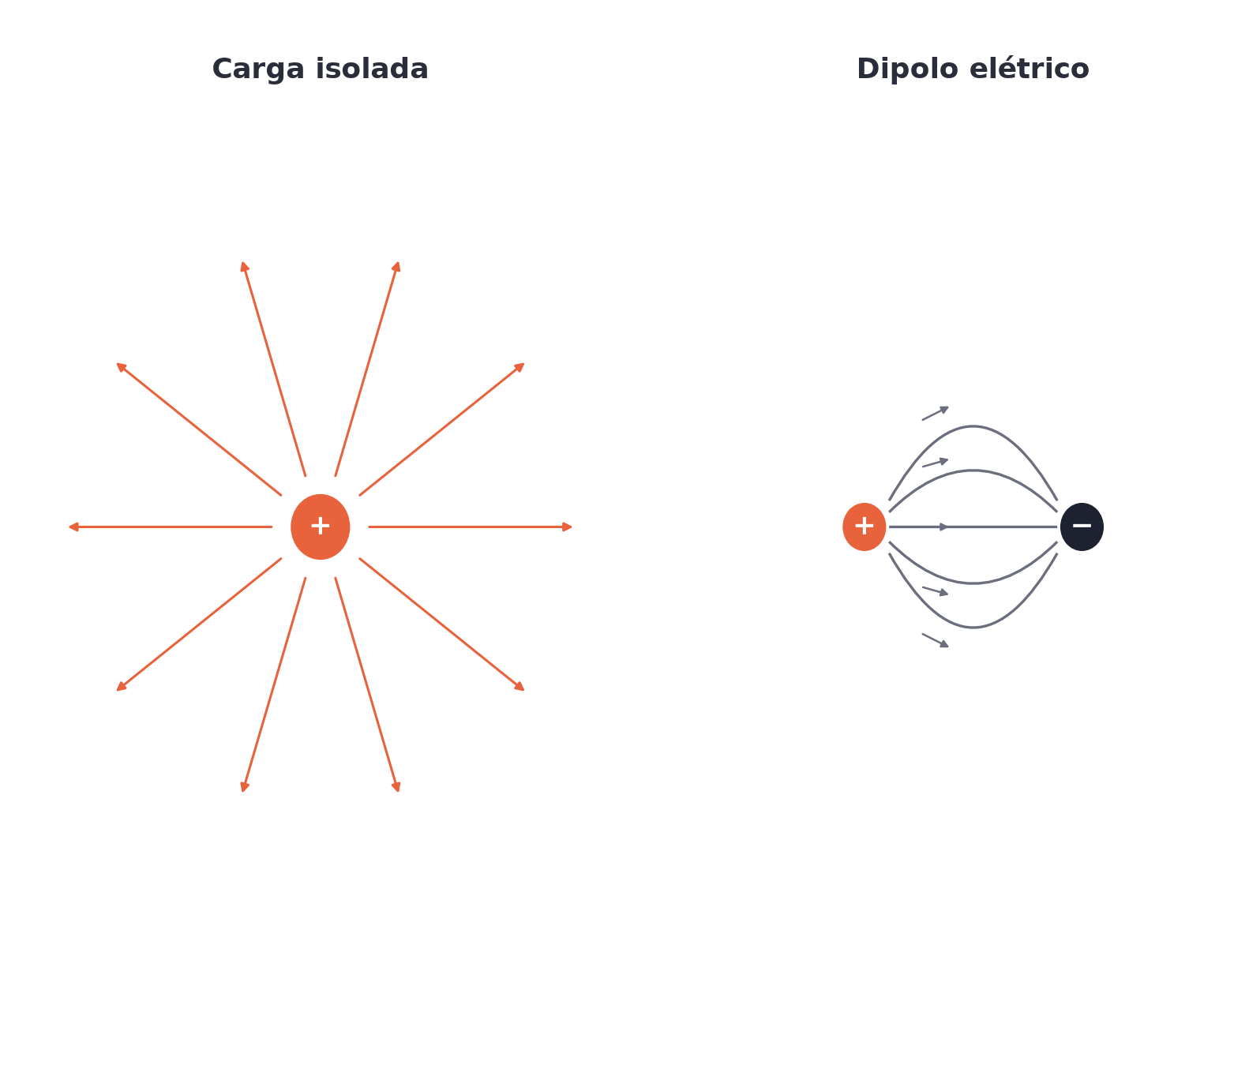
O conceito central
Linhas de força saem do + e entram no −, nunca se cruzam, e ficam mais densas onde o campo é mais intenso.
POSSOR · Eletrostática · Aula 118
3

Slide 4
Como funciona
Regras de leitura das linhas de força:
• Tangente à linha = direção do campo naquele ponto
• Densidade de linhas = intensidade do campo (mais juntas = mais forte)
POSSOR · Eletrostática · Aula 118
4

Slide 5

Cuidado com essa armadilha
As linhas de força não são objetos físicos reais — são só uma representação visual do campo vetorial.
POSSOR · Eletrostática · Aula 118
5

Slide 6
Exemplo resolvido
Dipolo elétrico: uma carga +Q perto de uma -Q.
Linhas saem de +Q
Curvam no espaço entre as cargas
Chegam em -Q
POSSOR · Eletrostática · Aula 118
6

Slide 7
Roteiro de hoje
1
Pergunta inicial
2
Regras das linhas de força
3
Carga isolada × dipolo
4
Exercícios
POSSOR · Eletrostática · Aula 118
7

Slide 8

Hora dos Exercícios — Fixação
QUESTÃO 1
Por que as linhas de força do campo elétrico nunca podem se cruzar?
💡 Dica
Se duas linhas parecerem se cruzar num desenho, alguma delas está errada — isso nunca acontece de verdade.
POSSOR · Eletrostática · Aula 118
8

Slide 9

Gabarito e Encerramento
Resposta
Porque em cada ponto do espaço o campo elétrico tem uma única direção e sentido; se duas linhas se cruzassem, o ponto de cruzamento teria duas direções de campo ao mesmo tempo, o que é impossível.
Resumo da Aula
As linhas nunca se cruzam — cada ponto do espaço tem uma única direção de campo.
• Onde as linhas estão mais próximas, o campo é mais intenso.
Próxima aula: Trabalho da Força Elétrica (Relação com energia potencial).
POSSOR · Eletrostática · Aula 118
9

